Slide 1
Auto-Encoder
참고 문헌
신경망과 심층학습 /차루C 아가르왈 지음/류광 옮김
https://www.youtube.com/watch?v=o_peo6U7IRM / 이활석(NAVER) 오토인코더의 모든 것

Slide 2
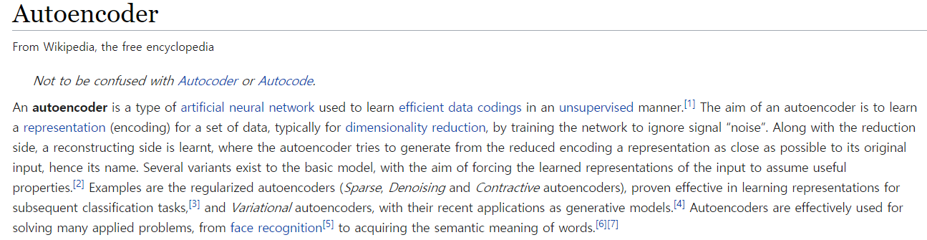
Concept
Autoencoder (자동부호기) 에서 기본적으로 입력을 출력으로 복사한다는 점과 부호기와 복호기가 함께 있다는 점을 생각할 때, auto- 는 ‘저절로’ 보다는 ‘스스로‘ 에 가깝다. 따라서 ‘자가＇부호기가 더 어울린다. 하지만 의미 차이가 관련 문헌들의 기존 용례를 뒤집을 정도로 크지는 않다고 판단해서 그냥 자동부호기 를 사용한다.
-신경망과 심층학습 , 저/ 차루C. 아가르왈 , 옮긴이/ 류광 p105
Encoder , decoder 는 정보를 압축하고(encode) 압축한 정보를 정보 손실없이 다시 복원하는(decode) 것을 말함.
압축한 정보를 정보 손실없이 복원하는 것이 핵심
자동부호기는 행렬 인수분해, 주성분 분석, 차원 축소 같은 다양한 지도 학습 과제에 쓰이는 기본적인 구조라는데..

Slide 3
Question
PCA 등 정보를 압축하는 기존의 방법들이 많은데 왜 Deep learning 의 auto encoder 를 사용할까?
: 신경망이 기존 기계 학습 방법들에 비해 구조를 변경시키는 것이 유연하다.
: 그렇다면 정보를 압축하고 정보 손실의 측면에서도 우수한가?
선형적으로 표현하면 부족한 점이 뭘까?
만약 정보를 완전히 잃지 않고 압축하고 복원한 부호기가 있을 때 이는 부호기 역할을 잘한 것이다.
Augmentation 에서 부호기를 사용하여 자료를 증강시키는데 이렇게 증강된 데이터는 무슨 의미인가?

Slide 4
오토인코더의 응용 유형
1. Unsupervised learning
2. Nonlinear dimensionality reduction
3. Generative model learning
4. ML density estimation

Slide 5
자동부호기의 기본 원리
입력층과 출력층의 차원보다 적은 차원을 사용하여 정보를 압축하기 때문에 정보 손실이 발생한다고 한다. 자동부호기는 본질적으로 유손실 재구축을 수행한다. (정말로 차원이 적어지면 정보 손실이 발생하고, 완벽한 복원은 불가능한 건가?)
자료의 축소된 표현을 부호(code) 라고도 부르며, 중간층의 단위 개수가 곧 축소된 차원 수다. 자동부호기 구조에서 차원이 축소되는 병목 이전의 부분을 부호기(encoder) , 그 이후의 부분을 복호기(decoder) 라 부른다.
꼭 대칭적인 구조를 가질 필요는 없다.
입력층
은닉층
출력층
축소된 표현 제공

Slide 6
2. Nonlinear dimensionality reduction
오토 인코더는 PCA, SVD 도 아우르는 general 한 case 이다.
오토 인코더는 비선형 자료를 축소할 때 쓰일 수 있다. (시각화에 용이)

Slide 7
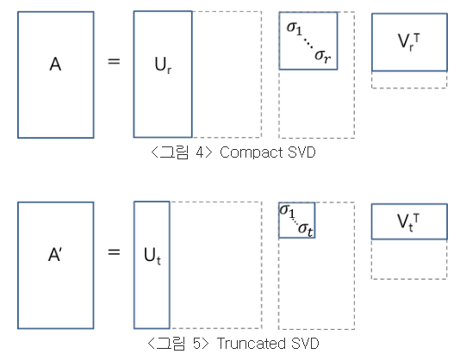
2. 비선형차원축소
은닉층이 하나인 자동부호기
간단한 자동부호기가 행렬 인수분해를 수행하는 방법. 어떤 행렬 를 행렬로 최대한 같아지게 쪼개겠다.
로 만들어낼 수 있는 경우가 무한
: 인수 분해의 rank
이 문제를 잔차 행렬의 프로베니우스놈을 최소화 해서 푼다.
: 자료의 축소된 표현
목적 함수 : … (프로베니우스 놈) 을 최소화 하는 문제
: basis vector
위 목적 함수에는 무수히 많은 해가 존재하고 그 중에는 basis vector들이 서로 직교인 해가 하나 있다.
그 특정한 해를 truncated singular value decomposition 이라 한다.
자동부호기가 풀고자 하는 문제는 특잇값 분해 문제와 같다.
기존에 있던 행렬 인수분해 방법은 다른 자료가 들어왔을 때 처리하기 어려웠으나 자동부호기는 입력으로 넣어주기만 하면 되는 유연성이 있다.
그림 https://darkpgmr.tistory.com/106 2020/09/04

Slide 8
2. 비선형차원축소
부호기 가중치
와 의 관계
이 문제의 최적해는 행렬 가 다음과 같이 정의되는 의 유사역행렬 일때 나온다. V가 full rank
왜 이렇게 되지?
자동부호기의 훈련 알고리즘이 구한 최종적인 해가 반드시 이 조건을 만족한다는 보장이 없다. 자동부호기가 문제를 정확하게 풀지못했거나, 행렬 D의 계수가 최대 계수가 아닌 경우에는 그럴 수 있다. 가 단위 행렬일 때, 이다, 양변에 를 곱하면
행렬 D 에 d x k 행렬 를 곱해서 나온 행렬 의 각 행이 곧 각 견본의 축소된 표현이다. 더 나아가 에 다시 를 곱하면 원래 자료 행렬 를 재구축한 버전이 나온다.
특잇값 분해는 의 열들이 정규 직교라는 조건을 만족하는 인수분해 를 구한다. 신경망 구조의 손실함수는 특잇값 분해 문제를 위한 손실함수와 동일하며, 열들이 정규직교인 해 는 항상 신경망의 훈련으로 얻을 수 있는 최적해 중 하나다. 그러한 최적해가 단 하나가 아니기 때문에, 훈련해서 얻은 최적해 의 열들이 직교가 아니거나 단위 크기가 아닐 수 있다. 그렇지만 의 k개의 열이 차지하는 부분 공간은 SVD의 상위 k개의 기저 벡터가 차지하는 부분공간과 동일하다.
주성분 분석PCA는 평균 중심 행렬 D에 적용된다는 점만 빼면 특잇값 분해와 동일하다.

Slide 9
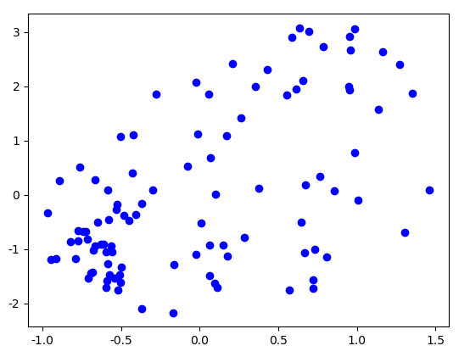
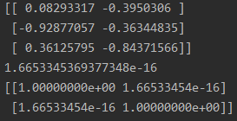
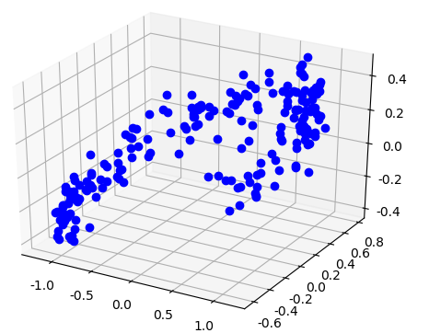
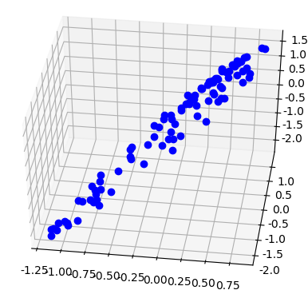
2. 비선형차원축소
부호기와 복호기의 가중치 공유
이처럼 가중치를 묶는다는 것은 를 의 유사역행렬로 간주한다는 뜻이다. 다른 말로하면 가 성립하며, 따라서 의 열들이 서로
직교라고 가정하는 것에 해당한다.
가중치들을 공유하면 매개변수 개수가 절반으로 줄어들고 과대적합 문제를 줄이는 데 도움이 된다. 표본 외 자료를 좀 더 잘 복원할 수 있다는 뜻.
또 다른 장점으로 개별적인 정규화 과정 없이 의 열들이 비슷한 값들로 정규화된다는 것이다.
(200x2)
V 열벡터의 내적
(200x3)
(200x3)

Slide 10
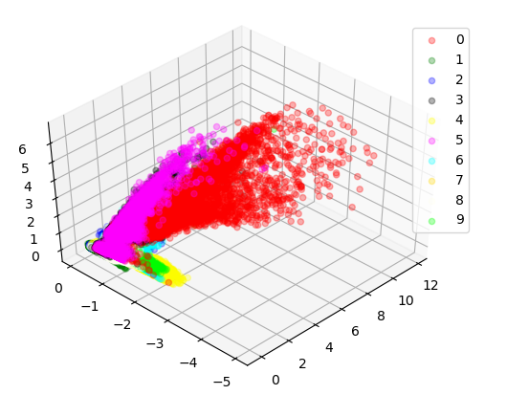
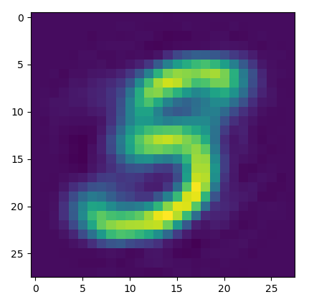
2. 비선형차원축소
심층 자동부호기
(일부) 중간층들에 대해 비선형 활성화 함수를 넣은 심층 자동부호기는 큰 표현력을 제공한다는데 왜 그럴까?
다층 구조 때문에 자료의 표현이 위계적으로 축소된다. 비선형 차원 축소는 임의의 형태의 다양체(manifold)를 그보다 차원
이 낮은 표현으로 사상한다.
입력층
은닉층
출력층
전통적인 기계 학습 분야의 비선형 차원 축소 방법과 비교한 신경망의 장점:
전통적인 방법은 표본 외 자료점을 축소된 표현으로 사상하는 데 어려움이 많다. 반면 신경망은 간단하다.
중간층들을 자유롭게 둠으로써 비선형 자료 축소 문제를 좀 더 강력하고 유연하게 풀 수 있다. 특정 층을 제어하는 것도 가능.
축소된 표현 제공
저자가 말하는 축소가 잘 되는 이유 : 왜곡된 다양체를 다수의 점을 통해서 연결하는 것이 선형 평면들을 연결하는 것보다 더 쉽기 때문.
축소가 너무 과하면 시험 자료를 잘 표현하지 못할 수 있다. 훈련 자료를 가지고 축소를 해서 재구축을 잘 하였다 해도 시험 자료에 대해서 오차가 대단히 클 수 있다. 이를 막는 한 방법은 검증 자료를 사용하는 것인데 학습이 끝난 후, 검증 자료를 대입하여 오차를 측정해보는 것이다. 만일 두 자료에 대해 차이가 크다면 과대적합이 일어난 것으로 해석할 수 있다.
고차원을 시각화할 때 3차원 , 2차원으로 투영한다는 것을 유의해야함
Mnist (784 250 100 3 100 250 784) – 3D view
5 – encoder- decoder - ?

Slide 11
3. Generative Model Learning
- Autoencoder 를 사용해 데이터를 생성하여 그 데이터를 모델이 학습한다.

Slide 12
4. ML density estimation
머신러닝에서 밀도를 추정하는 개념으로 사용할 수 있다.

Slide 13
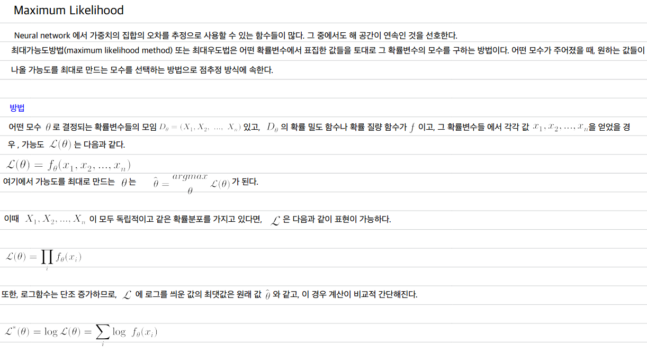
4. 밀도 추정

Slide 14
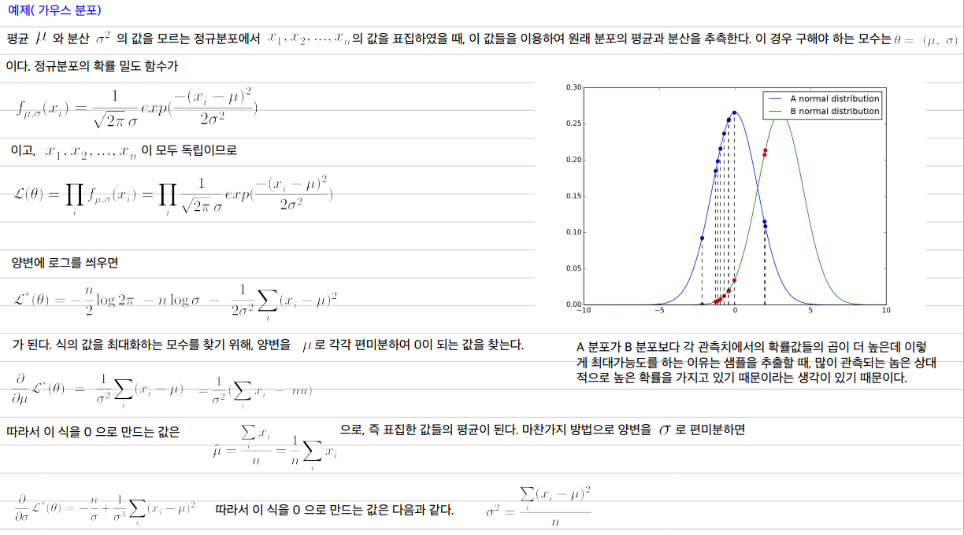
4. 밀도 추정

Slide 15
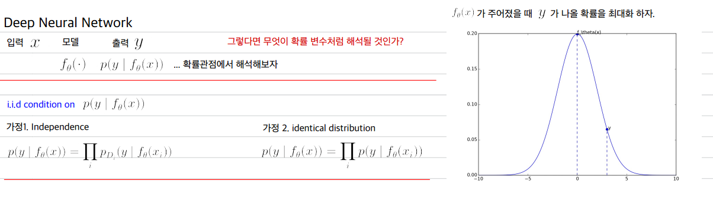
4. 밀도 추정

Slide 16
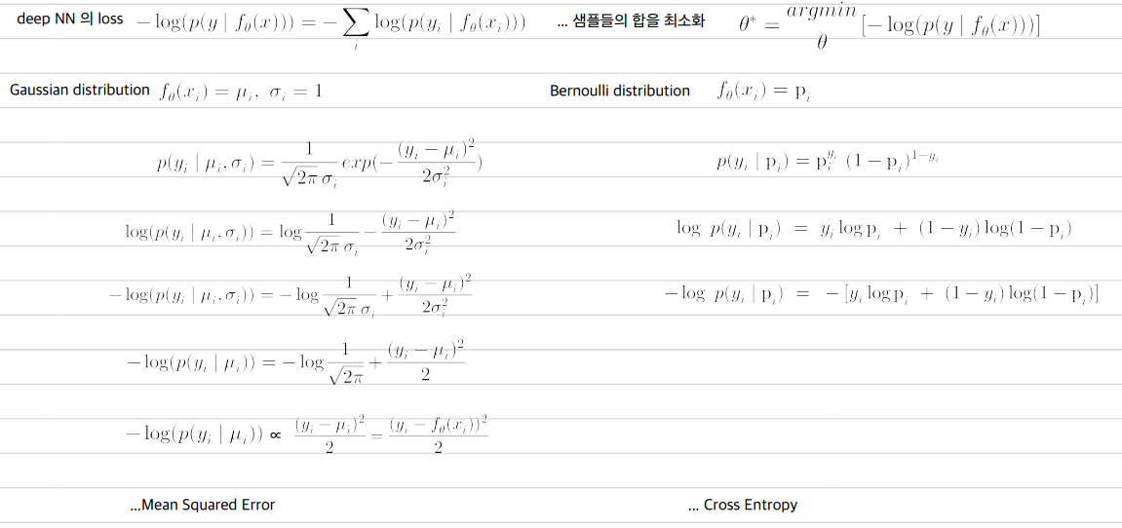
4. 밀도 추정

Slide 17
기타 사용

Slide 18
이상치 검출 응용
차원 축소는 outlier 검출과 밀접한 관련이 있는데, outlier 에 해당하는 점들을 부호화하고 복호화하면 정보가 상당히 소실되기 때문이다. 로 분해할 때, 저계수 행렬
은 자료에서 잡음을 제거한 표현에 해당한다는 점이 알려져 있다.
은닉층이 입력층보다 넓은 경우

Slide 19
잡음 제거 자동부호기(de-noising autoencoder)
특정 종류의 잡음을 좀 더 잘 제거하도록 잡음 제거 능력을 명시적으로 개선할 때 사용
변분 자동부호기(Variational autoencoder)
은닉층이 특정한 구조를 따르는 효과를 내도록 수정된 손실 함수를 사용. 예: 은닉 변수들이 가우스 분포에서 추출되게 만듦. 가우스 분포에서 값들을 거듭 추출한 후 그것을 신경망의 복호기 부분에만 사용해서 원본 자료의 표본을 생성하는 것이 가능.
GAN(생성 대립 신경망)
생성자 망(복호기에 해당)을 그에 대립하는 판별자 망(부호기)과 짝을 지어 훈련함으로써 자료 집합의 사실적인 표본들을 생성.
다중 모드 (multimodal)자료를 결합 잠재 공간(joint latent space) 내장하는 용도
사전훈련 과정

